Slide 1
به نام معبود بی همتا
اختلالات غیر ترومایی عضلانی اسکلتی

Slide 2
کمر درد

Slide 3
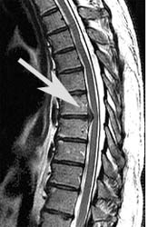
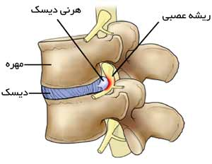
کمر درد
پس از بیماری های تنفسی شایع ترین علت مراجعه به پزشک
وارد آوردن فشار زیاد به ستون مهره
آسیب دیسک بین مهره ای Disc injury

Slide 4
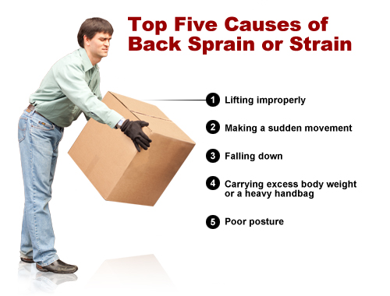
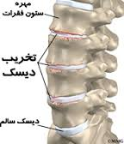
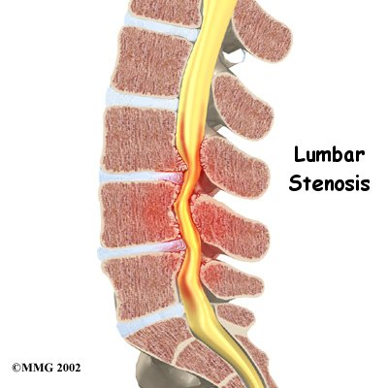
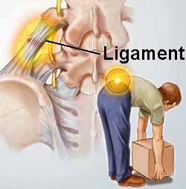
علل کمر درد
کشش یا ضعف عضلات کمری- خاجی
ناپایداری رباط ها
استئو آرتریت مهره ها
تنگی کانال نخاع Spinal stenosis
بیماری های دیسک بین مهره ای

Slide 5
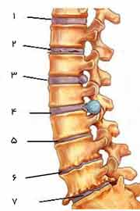
 | 1- دیسک بین مهره ای طبیعی 2- دیسک پاره شده 3- دیسک برجسته شده 4- دیسک هرنی شده 5- نازک شدن دیسک 6 و 7- استئوآرتریت مهره

Slide 6
سایر علل کمر درد
طول نامساوی اندام های تحتانی و اسکولیوز Scoliosis
تومورهای خلف صفاق
پوکی استخوان
چاقی و عوامل روانی
بیماری های کلیه مانند عفونت یا سنگ دستگاه ادراری

Slide 7
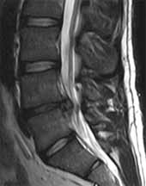
علائم کمر درد
درد حاد یا مزمن کمر(3 ماه)
خستگی اسپاسم عضلات در معاینه
شکل غیر طبیعی ستون مهره ها
فشار دیسک به نخاع در ام آر آی

Slide 8
انجام تست های تشخیصی
گرافی مهره ها
اسکن استخوان و مطالعات خونی: عفونت ها و تومور ها و ناهنجاری های مغز استخوان
سی تی اسکن:
MRI
الکترومیوگرام
الکترو میلوگرام
اولتراسوند

Slide 9
درمان کمر درد
استراحت
دارو: مسکن و شل کننده های عضلانی
کاهش فشارهای روحی
فیزیوتراپی
دردهای مزمن:
ورزش درمانی
طب سوزنی
ماساژ و یوگا

Slide 10
تدابیر پرستاری
تسکین درد
بهبود تحرک جسمی
استفاده از مکانیک مناسب بدن
بالا بردن اعتماد به نفس
کاهش وزن

Slide 11
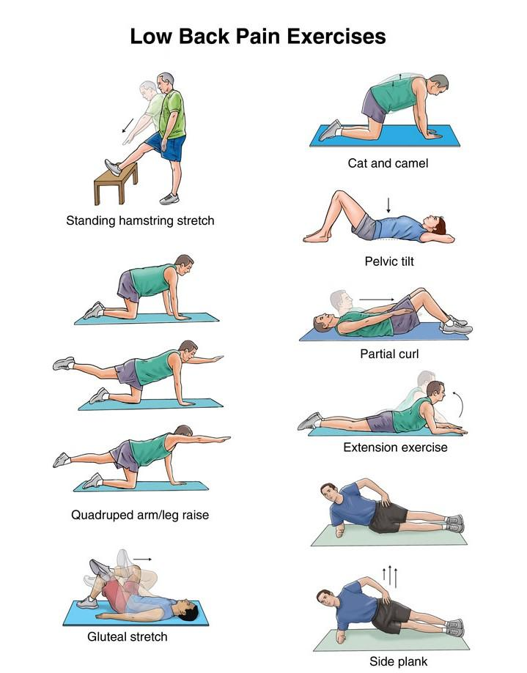

Slide 12
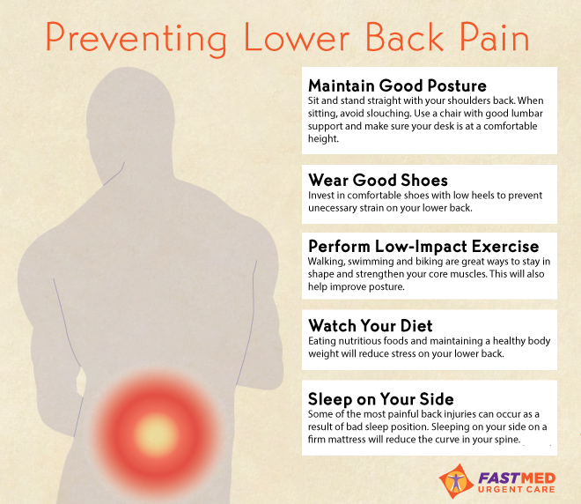

Slide 13
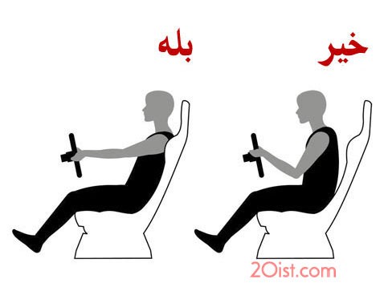

Slide 14
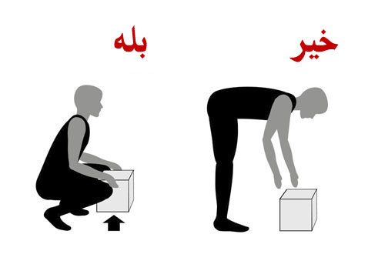

Slide 15
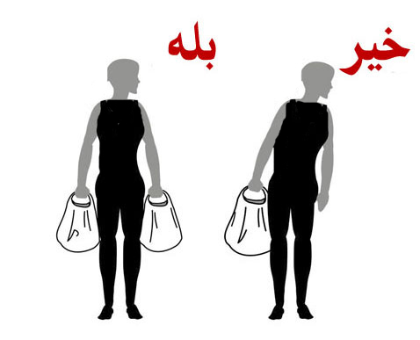

Slide 16
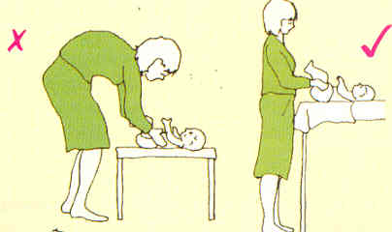

Slide 17
بیماریهای شایع اندام فوقانی

Slide 18
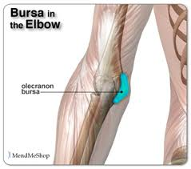
بورسیت
بورساها کیسه های لغزنده در سراسر بدن هستند که به عنوان بالشتک بین استخوان ها و بافت نرم واقع شده اند.
حاوی مقدار کمی از مایع روان کننده که اجازه می دهد تا پوست آزادانه بر استخوان زیرین حرکت کند.
بورسیت: التهاب بورساها
التهاب سبب: تکثیر مایع سینویال و تشکیل پانوس

Slide 19
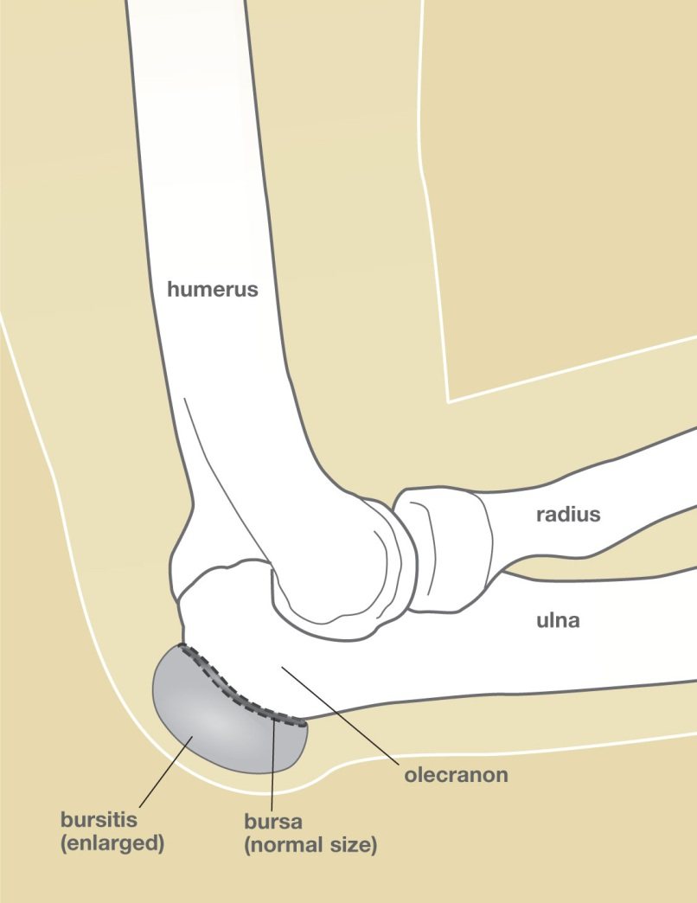
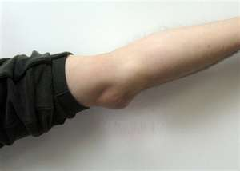
بورسیت آرنج را می توان در سراسر لبه سطحی انتهایی فو قانی استخوان زند زیرین لمس کرد

Slide 20
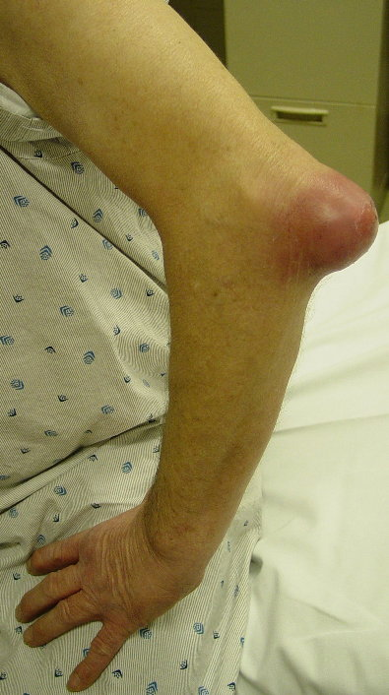

Slide 21
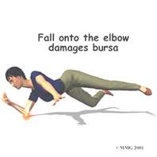

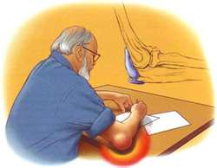
علت بورسیت
وارد شدن نیروهای مختلفی سبب آسیب بورسا در آرنج میشوند که مهمترین آنها:
1.ضربه یا سقوط روی آرنج
2.اعمال نیروی فشاری
هنگامیکه که فرد دست های خود را زیر چانه قرار می دهد.
3.اعمال نیروی اصطکاکی مکرر بربورسیت

Slide 22
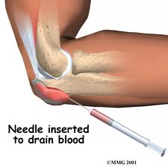
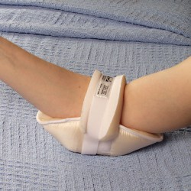
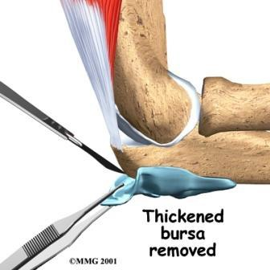
درمان بورسیت
گرمادرمانی و سرمادرمانی
داروهای ضد التهاب غیر استروئیدی
سینووکتومی با آرتروسکوپ

Slide 23
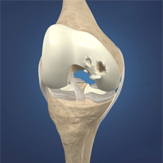
تکه های آزاد داخل مفصل
در اثر پارگی غضروف مفصلی و سایش استخوان
سبب:
تداخل با حرکات مفصلی
قفل شدن مفصل
حرکت دردناک مفصل

Slide 24
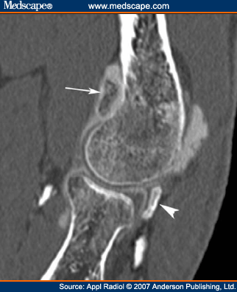
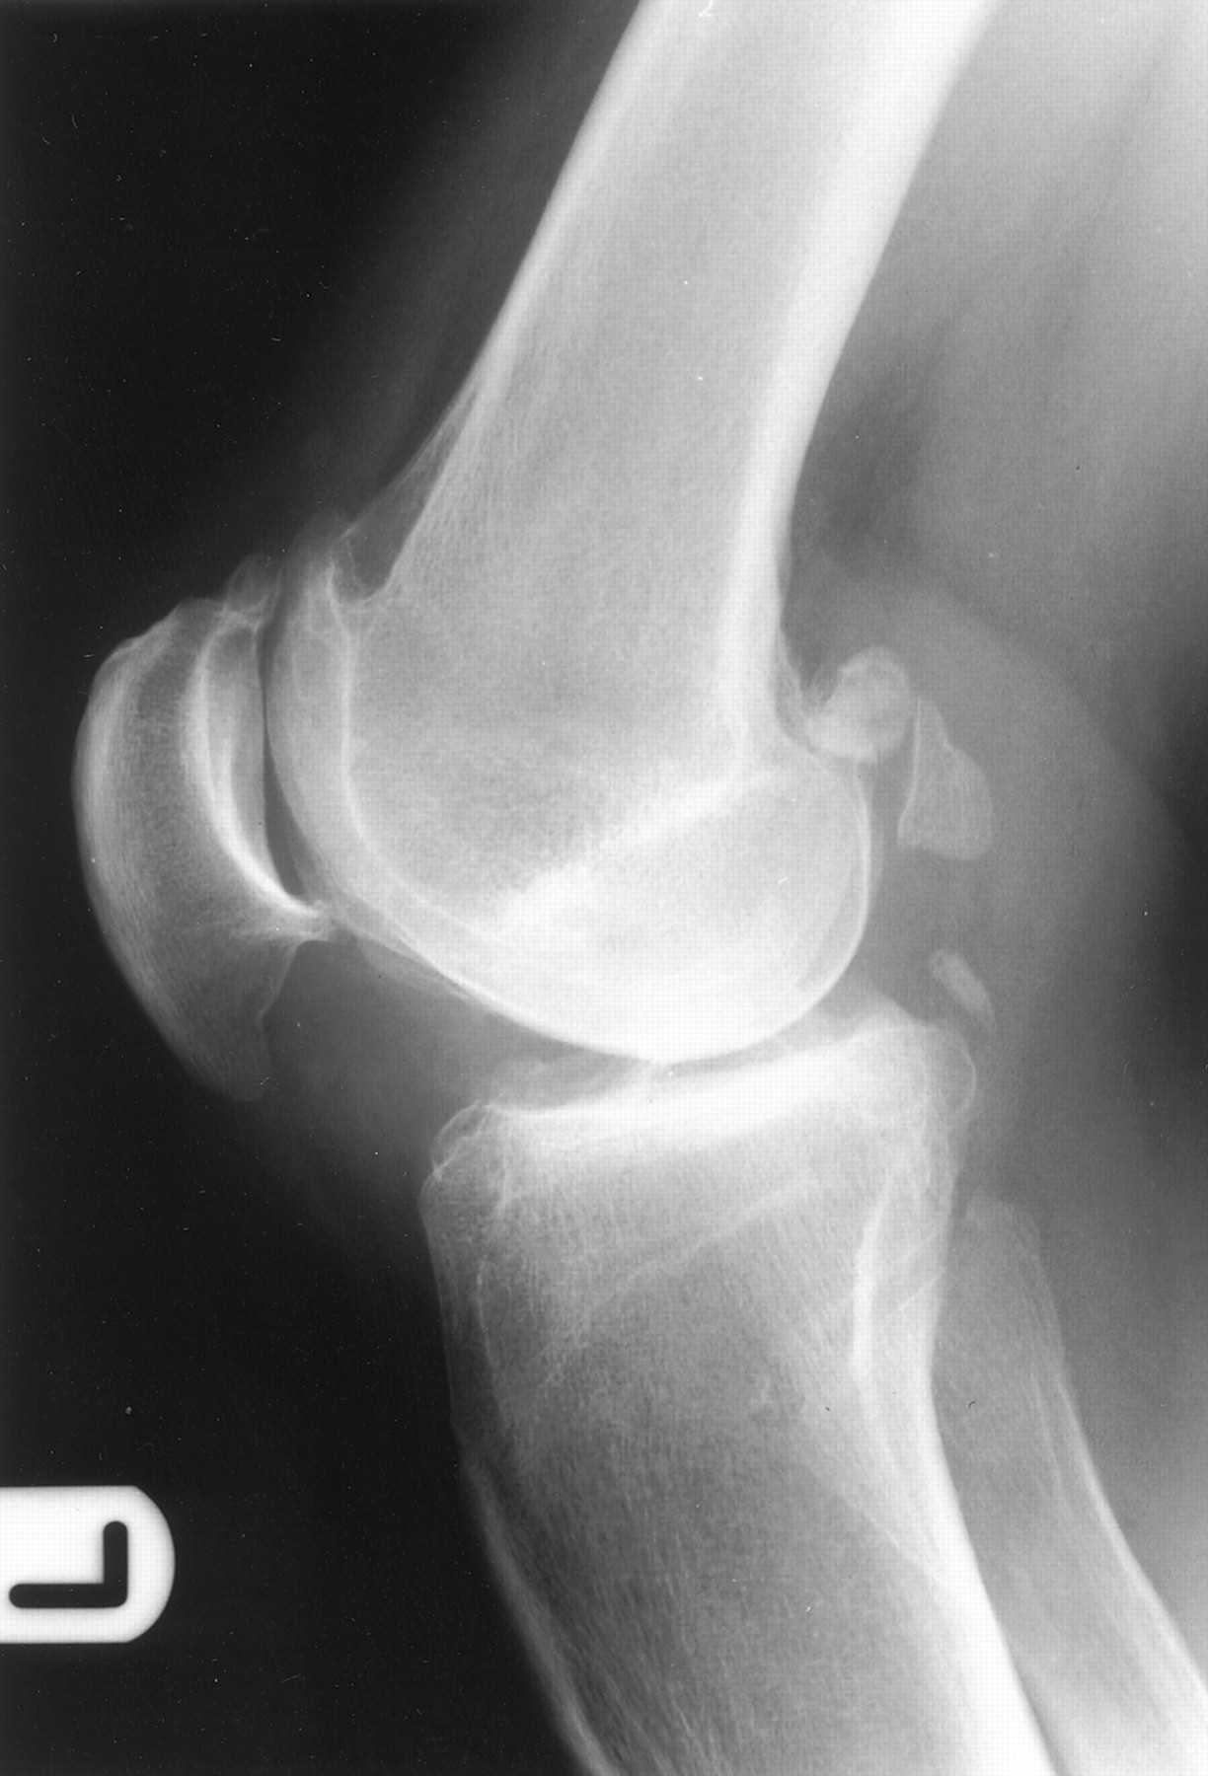
Loose bodies
تکه های آزاد داخل مفصلی

Slide 25
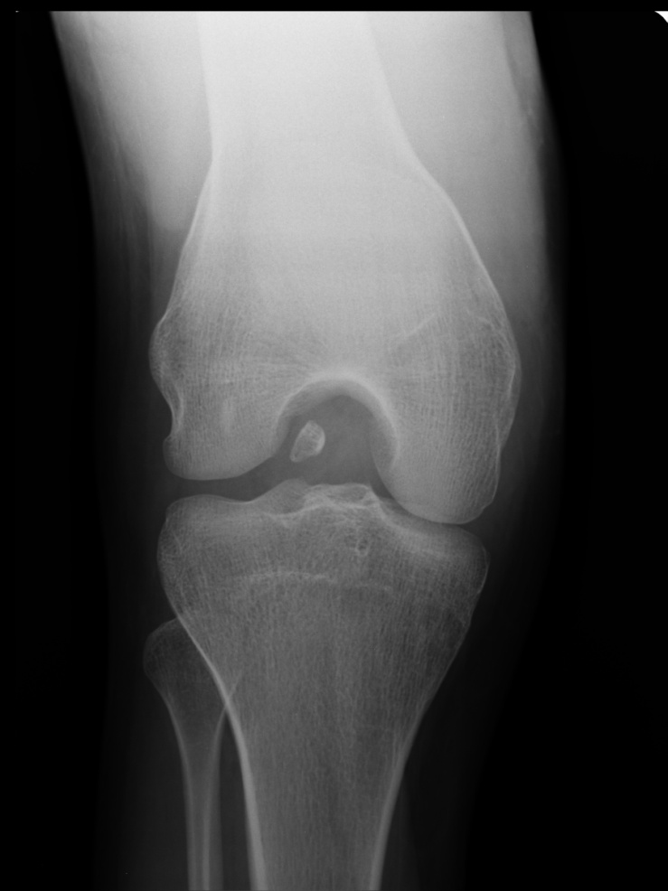

Slide 26
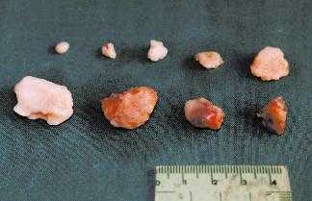
درمان تکه های آزاد داخل مفصلی:
خارج کردن قطعات با آرتروسکوپی یا عمل جراحی

Slide 27
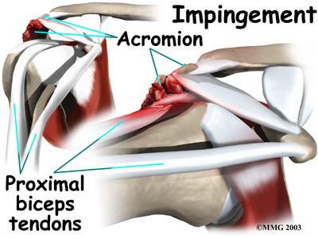
سندرم خردشدگي Impingement :
استفاده بیش از حد از مفصل شانه سبب آسیب تاندون های ناحیه بازو می شود
روی زایده آکرومیون فشار وارد می شود
التهاب بوسیله بیماری هایی نظیر آرتریت روماتوئید (التهاب مفاصل) و ورزش هایی که زیاد از شانه کار می کشند، نیز ممکن است به وجود آید.
علائم:
درد
محدودیت در حرکت
اسپاسم عضلات
حساسیت در لمس
پیشرفت فرآیند سبب : پارگی کاف روتاتور

Slide 28
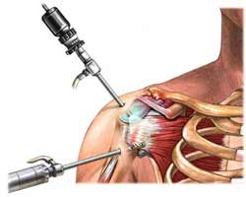
سندرم خردشدگي Impingement :
درمان:
استراحت
مصرف NSAIDها
تزریقات داخل مفصلی
فیزیوتراپی
در صورت وجود درد دائمی: دبریدمان با آرتروسکوپ

Slide 29
سندرم تونل کارپال :
یا سندرم مجرای مچ دستی
نوروپاتی به علت فشردگی عصب مدیان در مچ دست
علت:
ضخیم شدن غلاف تاندون
شکستگی استخوان
توده های بافت نرم
معمولاً به علت فعالیت مکرر مچ دست
گاهی در جریان آرتریت
دیابت
تومور ها
تروماها

Slide 30
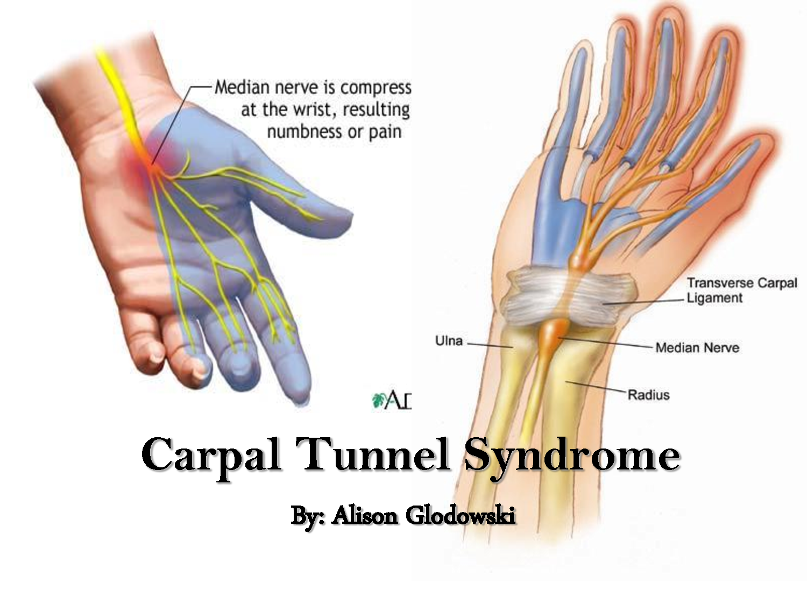
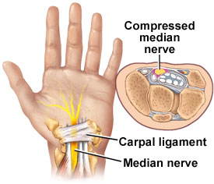

Slide 31
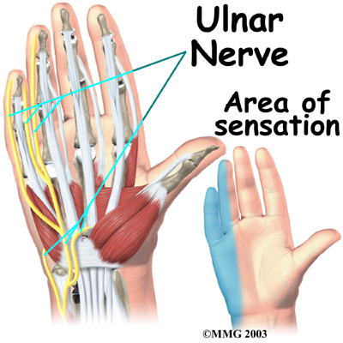
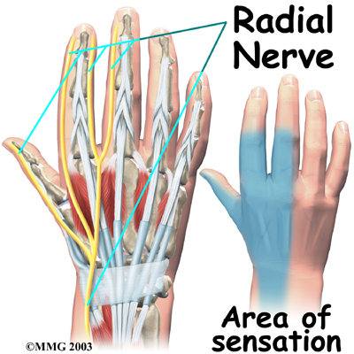
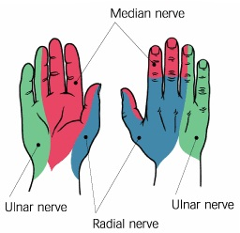

Slide 32
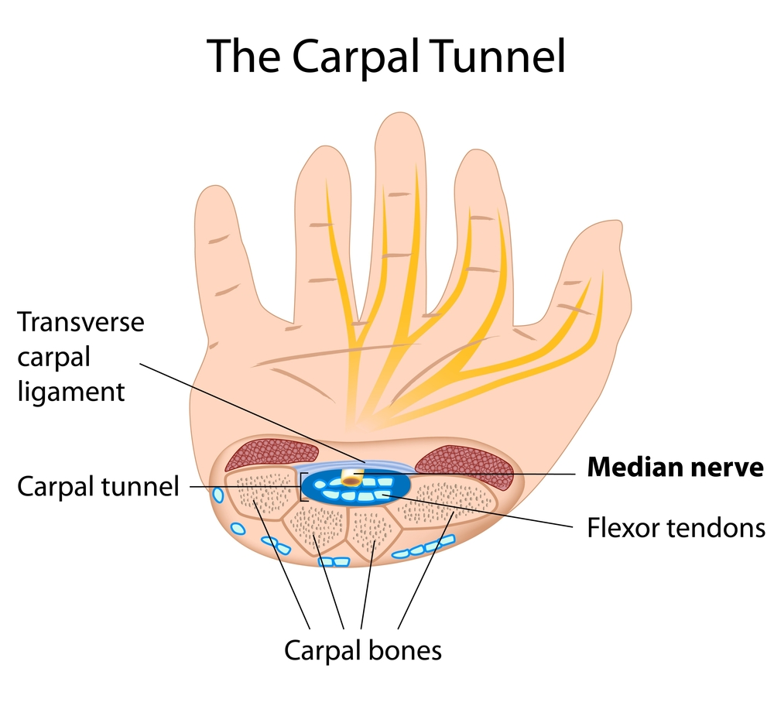

Slide 33
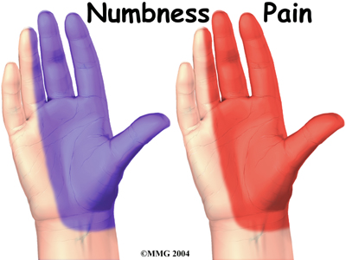
علایم سندرم تونل کارپال :
کرختی و پارستزی،
درد و ضعف انگشتان در مسیر عصب مدیان :
انگشت شصت و انگشتان اول و دوم
در این سندرم درد شبانه شایع است
علامت تینل مثبت : ضربه به مچ دست سبب سوزن سوزن شدن انگشتان دست می شود.

Slide 34
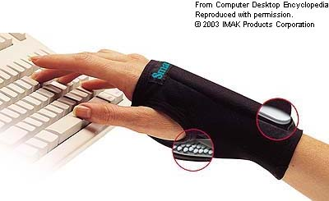
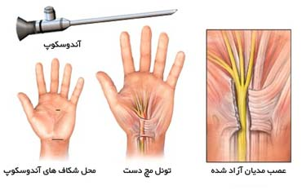
درمان سندرم تونل کارپال :
استفاده از آتل جهت بی حرکتی و استراحت مچ دست
پرهیز کارهای که باعث فلکشن مچ دست می شود( تایپ )
تزریق موضعی کورتون، یا مصرف خوراکی کورتون
جراحی
بهبود حس و حرکت ممکن است ماهها و یا سالها طول بکشد

Slide 35
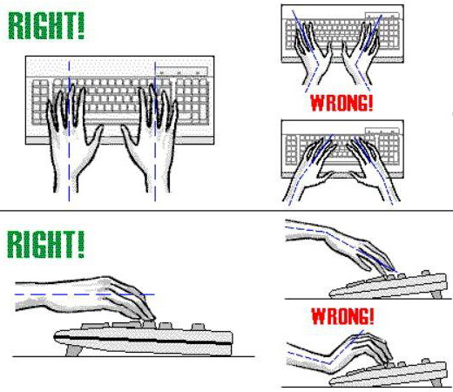

Slide 36
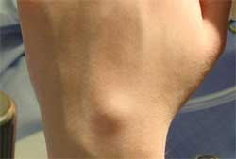
گانگلیون :
نوعی تورم کیستیک گرد و سفت در نزدیکی مچ دست به علت تجمع مواد ژلاتینی در نزدیکی غلاف تاندونها یا مفاصل ایجاد می شود.
بیشتر در زنان زیر 50 سال دیده می شود
علائم:
ضعف انگشتان
درد
حساسیت موضعی
درمان:
کشیدن مایع کیست
تزریق کورتیکواستروئید
برداشتن بوسیله جراحی
استفاده از پانسمان فشاری و آتل جهت بی حرکتی

Slide 37
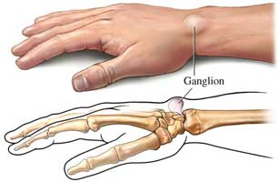
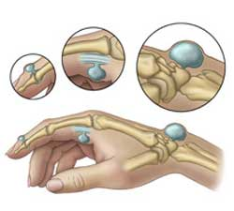
گانگلیون :

Slide 38
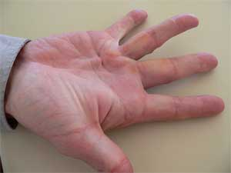
کونتراکسیون دوپوئیتران :
نوعی جمع شدگی آهسته و پیش رونده کف دست است
که سبب فلکشن انگشت 4 و 5 و گاهی انگشت میانی می شود.
بیشتر در مردان بالای 50 سال روی می دهد.
به صورت اتوزومال غالب به ارث می رسد
علایم :
از یک دست شروع می شود و نهایتاً هر دو دست را به شکل قرینه مبتلا می کند.
درد
کرختی صبحگاهی
کرامپ و سفتی انگشتان درگیر

Slide 39
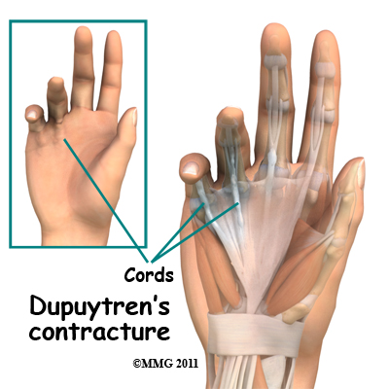
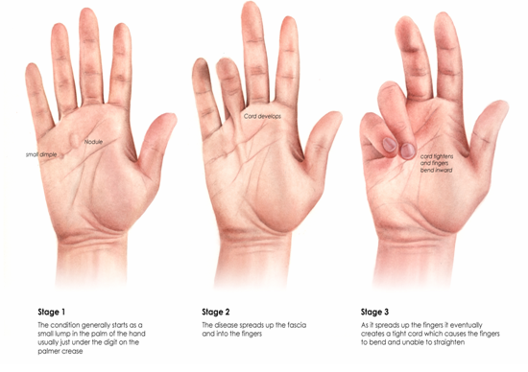

Slide 40
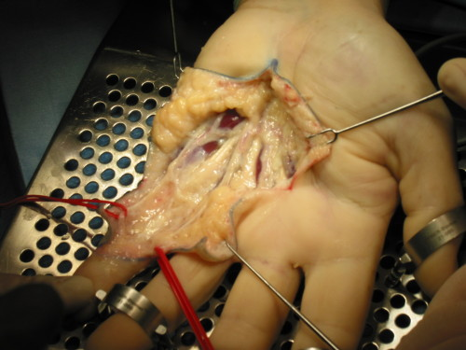
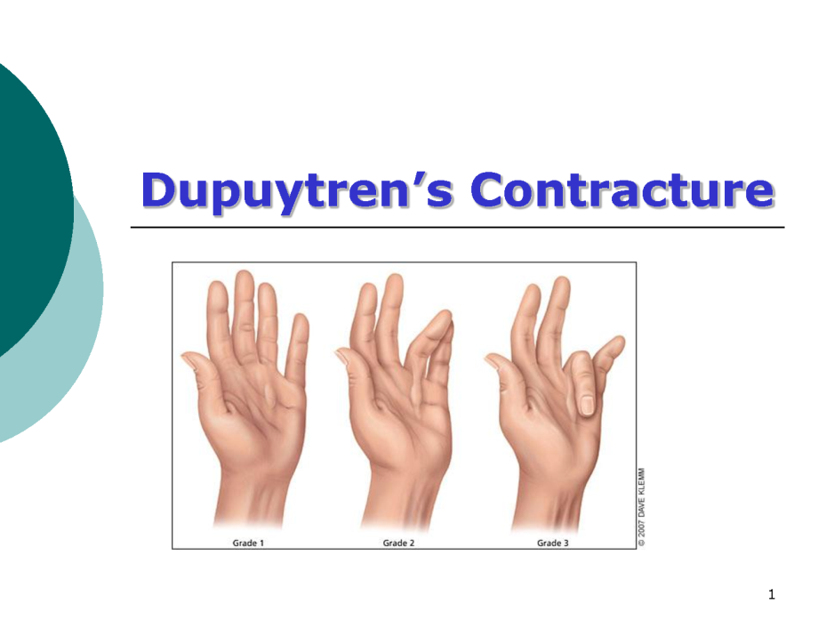
درمان کونتراکسیون دوپوئیتران :
در مراحل ابتدایی: انجام ورزش هایی که سبب کشیدگی اندام می شود
فاشیوتومی

Slide 41
بیماریهای شایع اندام تحتانی

Slide 42
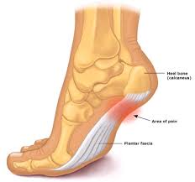
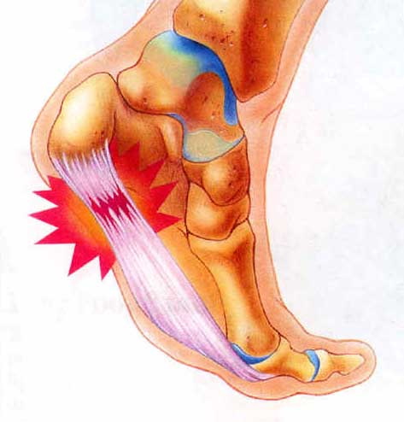
التهاب فاشیای کف پا
التهاب فاشیای حمایت کننده کف پا است.
علائم: درد حاد پاشنه در ابتدای صبح با اولین گامها
درمان:
تمرینات کششی
پوشیدن کفش های حمایت کننده
استفاده از وسایل کمکی جهت تسکین درد: کفی های طبی

Slide 43

میخچه(Horn):
رشد بیش از حد لایه شاخی اپیدرم (هیپرکراتوزی) است.
علت :
فشار از درون (برجستگی استخوان زیرین) به علت:
ناهنجاریهای مادرزادی
اختلالات اکتسابی مثل: آرتریت
یا فشار از بیرون: فشار کفش
محل های شایع:
انگشتان پا به خصوص : انگشت پنجم

Slide 44



Slide 45

درمان میخچه(Horn):
مرطوب کردن و تراشیدن لایه شاخی
قرار دادن محافظ یا پوشش
عمل جراحی :
برداشتن میخچه
اصلاح ساختارهای مولد میخچه

Slide 46

پینه:
ضخیم شدن ناحیه وسیعی از پوست به علت فشار یا مالش مداوم
درمان:
برطرف کردن علت زمینه ای،
تراشیدن پینه های دردناک،
استفاده از پماد کراتولیتیک،
برداشتن توسط عمل جراحی
برداشتن قسمت های برجسته استخوانی

Slide 47


Slide 48

فرورفتگی ناخن پا(onychocryptosis) :
نوعی فرو رفتن لبه های آزاد ناخن به درون پوست بستر ناخن
علت:
بد کوتاه کردن ناخن،
فشار خارجی(کفش یا جوراب تنگ)
فشار داخلی: توده های زیر ناخن، انگشتان تغییر شکل یافته
تروما و عفونت
درمان:
کوتاه کردن صحیح ناخن
برطرف کردن فشار از روی ناخن
کمپرس گرم
تخلیه عفونت
کشیدن ناخن

Slide 49


روش نادرست روش درست

Slide 50



انگشت چکشی :
تغییر شکل مفصل بین بند انگشتان به صورت فلکشن
علت: اکتسابی ، به علت فشار خارجی ایجاد می شود
معمولا با میخچه، بالای انگشت و پینه همراه است
درمان:
پوشیدن کفش های جلو باز
ورزش دادن انگشتان
محافظت از مفاصل برجسته با استفاده ار بالشتک های کوچک
در صورت تثبیت ناهنجاری اصلاح آن با عمل جراحی: استئوتومی

Slide 51

  هالوکس والگوس(بونیون) :
        نوعی تغییر شکل است که در آن انگشت شست به سمت بیرون منحرف می شود.
        یک برآمدگی در سطح داخلی متاتارس اول بوجود آید.
        علت:
        عوامل اثی
        کفش های تنگ و باریک
        پهن و طویل شدن پاها به تدریج با افزایش سن

Slide 52

  درمان هالوکس والگوس :
پوششیدن کفش متناسب با شکل ظاهری پا
تزریق کورتون داخل مفصل
جهت بهبود عملکرد و شکل ظاهری پا: جراحی
برداشتن بونیون و اصلاح امتداد انگشت
عوارض جراحی:
محدودیت دامنه حرکتی
پارستزی
آسیب های تاندونی
عود بیماری

Slide 53
اقدامات پرستاری بعد عمل
تسکین درد
بالاتر قرار دادن اندام
بررسی NVاندام
آموزش ورزش های خم و راست کردن انگشتان
آموزش استفاده از کفش های مناسب

Slide 54

  پا چنبري:
به وضعیتی گفته میشود که در آن قوس کف پا بیش از حد طبیعی زیاد شده است.
و در قسمت جلویی آن تغییر شکلی شبیه به پای اسب ایجادشده است.
علل:
بیماری شارکوت- موری- توث: بیماری عصبی عضلانی محیطی
دیابت
سیفیلیس
شارکو ماری توث Charcot marie tooth نوعی بیماری ژنتیکی در اعصاب محیطی است که با تخریب اعصاب موجب ضعف در عضلات قسمت هایی پایینی اندام میشود.

Slide 55

  درمان پا چنبري:
ورزش های خم کننده قسمت قدامی پا به طرف بالا
استفاده از بریس
در موارد شدید: آرترودزیس:
خشک کردن مفاصل پا برای شکل دادن مجدد و تثبیت پا

Slide 56


  نوروم مورتون :
تورم عصب کف پایی میانی
علائم:
درد
سوزش کف پا
شایعترین محل درد:عصب انگشت سوم
علت: تغییر در شریان ها سبب ایسکمی عصب می شود

Slide 57

  درمان نوروم مورتون :
کفش با پنجه پهن و گشاد و با پاشنه کوتاه
کفی های بخصوصی که زیر پنجه پا قرار گرفته و موجب کاهش فشار وارد شده به پنجه میشوند بپوشید
مصرف داروهای ضد التهاب
تزریق موضعی هیدروکورتیزون و داروهای بیحسی
درمان جراحی: برداشتن نوروم

Slide 58


صافی کف پا:
قوس طولی کف پا کاهش می یابد
علت:
کفش نامناسب،
ناهنجاری مادرزادی،
صدمات استخوان و لیگامانها،
وزن بیش از حد
علائم:
احساس سوزش
خستگی
ادم
درد پاها
راه رفتن نابهنجار
قوس کف پای زیاد قوس کف پای طبیعی کف پای صاف

Slide 59
درمان صافی کف پا:
ورزش جهت بهبود از تقویت عضلات،
تصحیح شیوه راه رفتن،
وسایل کمک کننده

